Slide 1
物聯網雲端應用
矽品精密 研發工程師 楊皓程
2021-12-28

Slide 2
大綱 Overview
1. IoT 平台架構
2. Adafruit 服務介紹
Paas 服務
免費帳號
建立裝置
上傳資料
Dashboard
3. Python模擬物聯網裝置
環境建置(Google Colab)
AWS Mqtt broker建置
建立連線
上傳資料
模擬資料
4. 硬體應用
Arduino裝置
ESP32裝置
5. 問題與討論

Slide 3
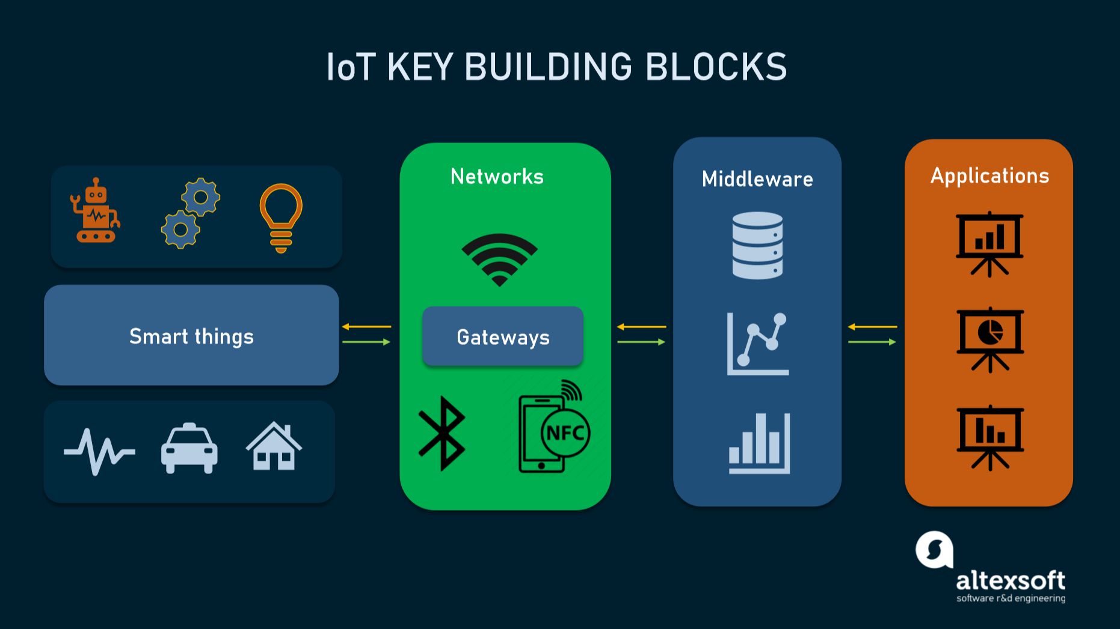
IoT 平台架構
1
裝置
伺服器
資料庫
介面(App、網站)

Slide 4
IoT 平台架構
1
App
MQTT物聯網架構
推送
訂閱
資料庫
整合介面
WebServer
MQTT
Broker
Web
Database
Subscriber
Device
Device
Sensor
Publish

Slide 5
Adafruit
2
Adafruit 由麻省理工學院工程師 於 2005 年創立。她的目標是為所有年齡段和技能水平的製造商創建最好的在線學習電子產品和設計最佳產品的地方。
Adafruit IO 是一個免費/付費的IoT 平台，提供數據雲端化、圖像化的服務整合，Adafruit IO 可以讓使用者自由定義雲端的資料內容；Protocol 除了支援MQTT(S)、HTTP(S)、WebSocket 外，也提供多樣化的API供使用者使用，大部分程式語言都可以透過HTTP 或MQTT 協定對Adafruit IO 存取。

Slide 6
Adafruit – Paas是什麼?
2-1
託管應用程式 | 開發工具, 資料庫管理, 商務分析 | 作業系統 | 伺服器與儲存體 | 網路防火牆/安全性 | 資料中心實體廠房/建築物

Slide 7
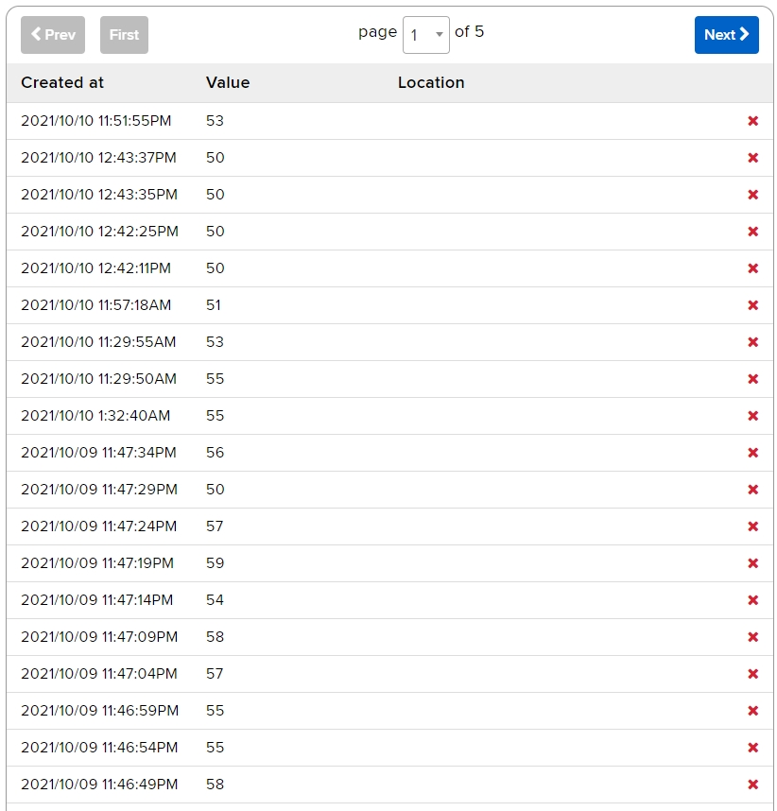
Adafruit – Paas服務介紹
2-1

Slide 8
Adafruit – Paas服務介紹
2-1
費用 | 免費 | 付費
每分鐘可存取的資料筆數 | 30 | 60
資料保存天數 | 30 | 60
Feed(節點)數量 | 10 | 無限制
Dashboard(儀表板)數量 | 5 | 無限制
Trigger(觸發)頻率 | 15分鐘一次 | 5秒一次

Slide 9
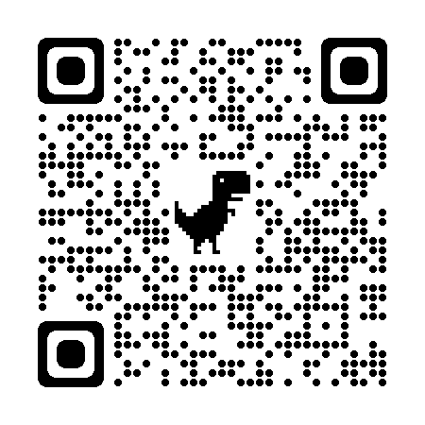
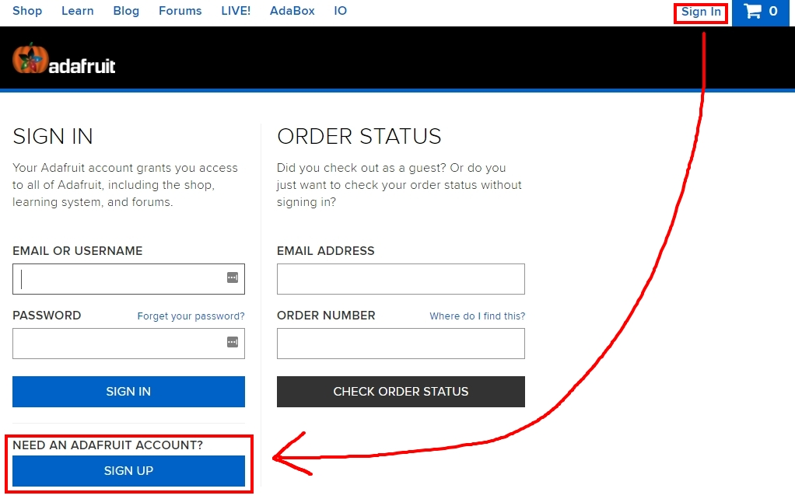
Adafruit – 免費帳號
2-2
註冊帳號 https://accounts.adafruit.com/

Slide 10
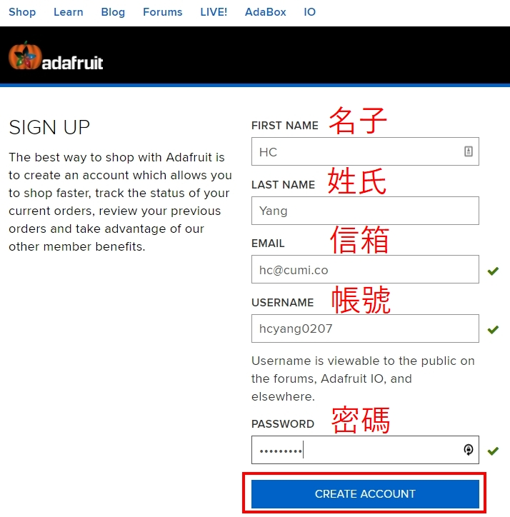
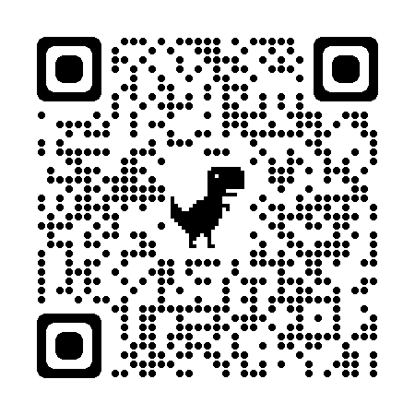
Adafruit – 免費帳號
2-2
註冊帳號 填寫資料

Slide 11
Adafruit – 建立裝置
2-3
IO > Feeds > View All

Slide 12
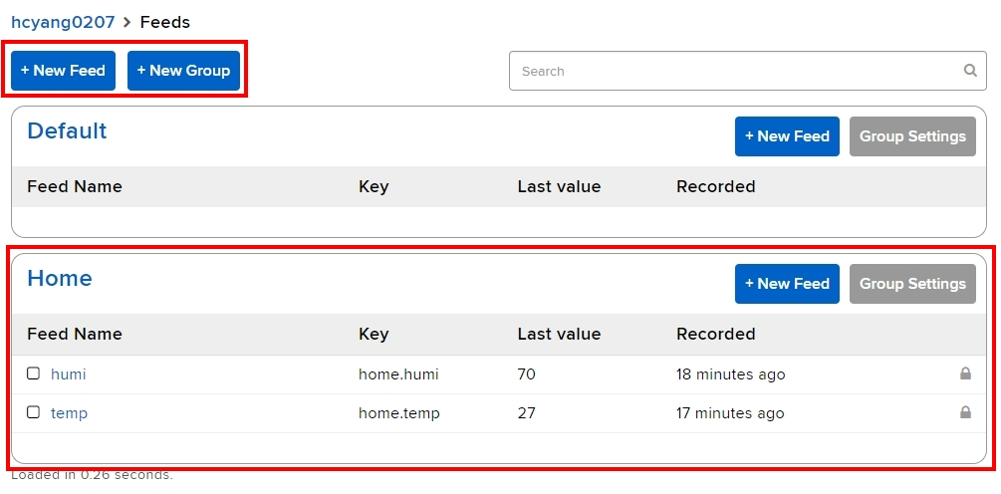
Adafruit – 建立裝置
2-3
刪除預設Welcome Feed
新增一個Group(Home)
新增兩個Feed，temp(溫度)及humi(濕度)

Slide 13
Adafruit – 建立裝置
2-3
Feed就是儲存資料的資料庫
Add Data手動新增測試資料

Slide 14
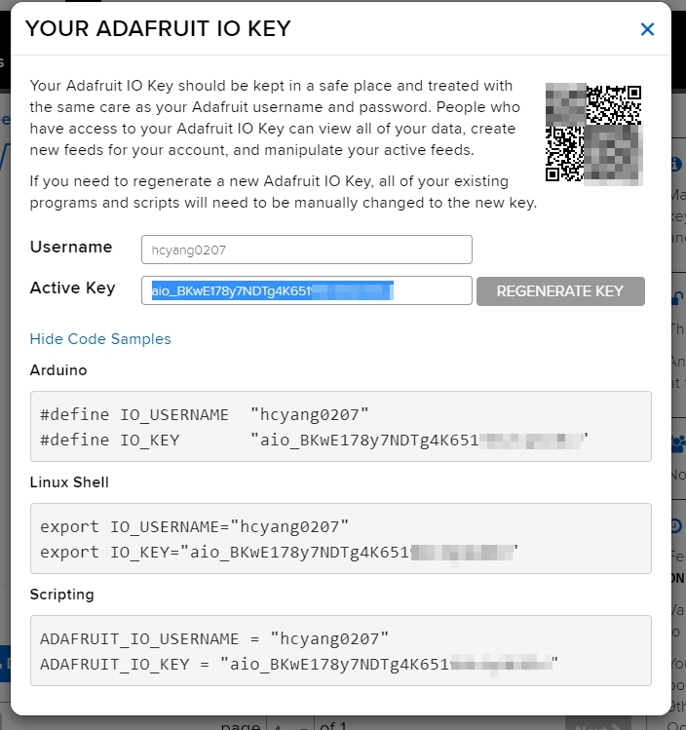
Adafruit – 上傳資料
2-4
IO KEY
Username
Active Key

Slide 15
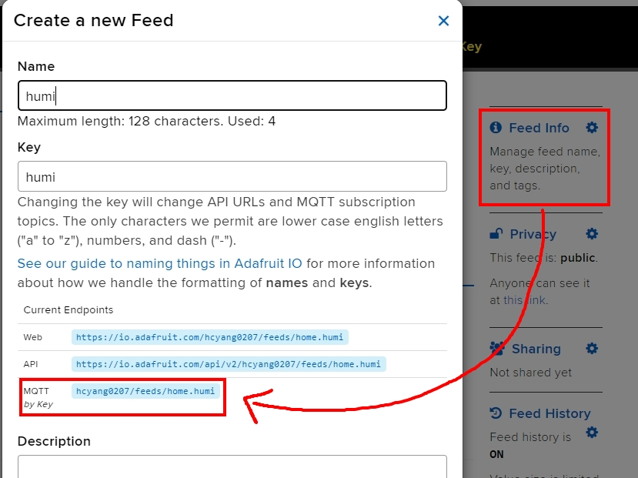
Adafruit – 上傳資料
2-4
找出Current Endpoints
上傳資料路徑
API(https)、MQTT

Slide 16
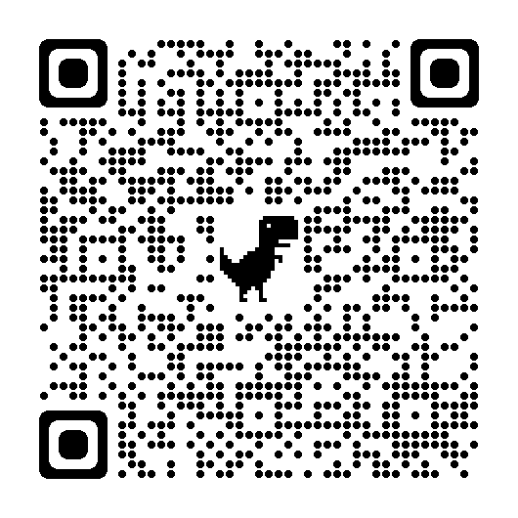
Adafruit – 上傳資料 - MQTTBox
2-4
使用Chrome extension 測試 MQTT
MQTTBox
https://chrome.google.com/webstore/detail/mqttbox/kaajoficamnjijhkeomgfljpicifbkaf

Slide 17
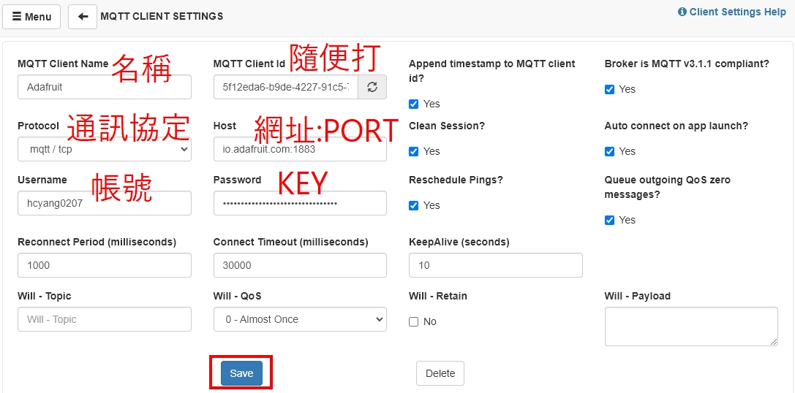
Adafruit – 上傳資料 - MQTTBox
2-4
MQTT Client Name 名稱
自己取一個名
Portocol 通訊協議
選擇mqtt/tcp
MQTT Client ID
按一下產生一組(隨機)
Host
io.adafruit.com:1883
Username
MY Key 裡面的 Username
Password
My Key 裡面的 Active Key

Slide 18
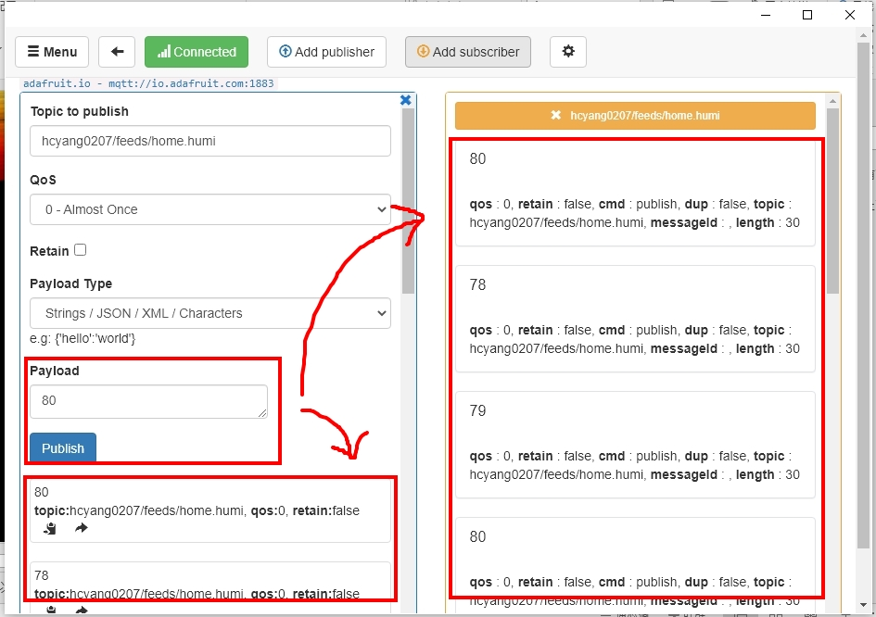
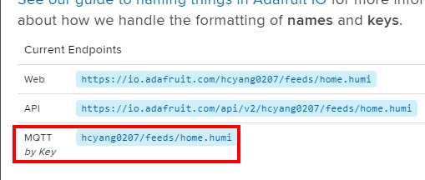
Adafruit – 上傳資料 - MQTTBox
2-4
連線並顯示Connected
建立一個Subscriber
Topic to subscribe
建立一個Publish
Topic to publish
Payload 填入測試資料
50

Slide 19
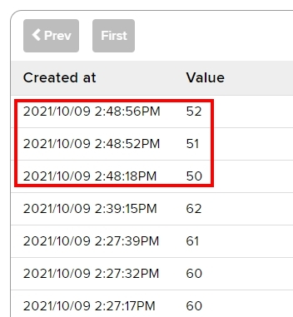
Adafruit – 上傳資料 - MQTTBox
2-4
Publish 上去的東西
會出現在右邊Subscriber
也會出現在網站的Data
以上都有出現，表示成功了

Slide 20
Adafruit – Dashboard
2-5
IO > Dashboards > view All
New Dashboard(新增)
Name: Home

Slide 21
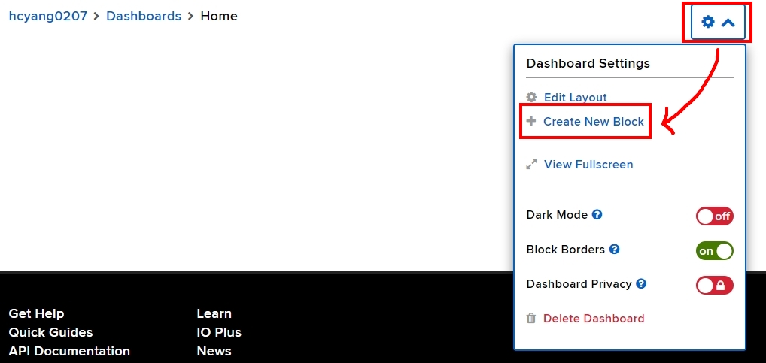
Adafruit – Dashboard
2-5
建立區塊(Create New Block)

Slide 22
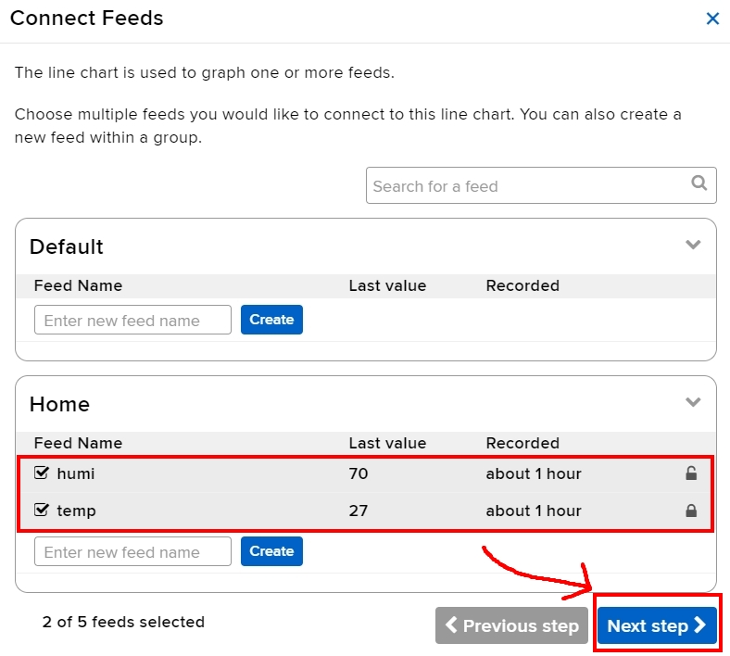
Adafruit – Dashboard
2-5
勾選資料
Home – Temp
Home – Humi

Slide 23
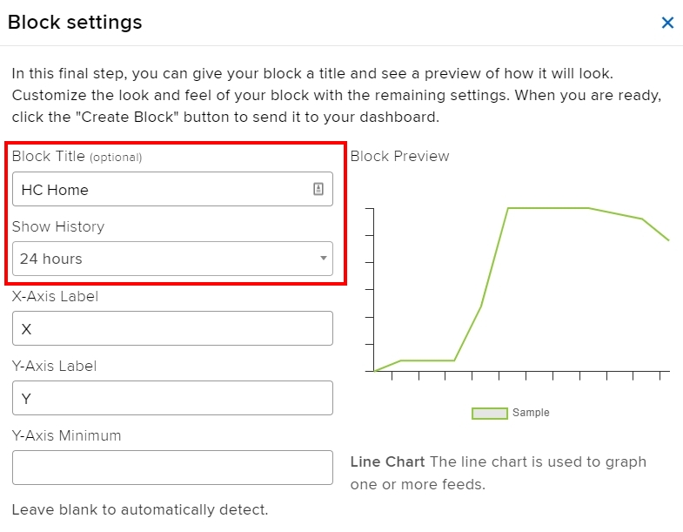
Adafruit – Dashboard
2-5
設定名稱、資料顯示範圍(時間)

Slide 24
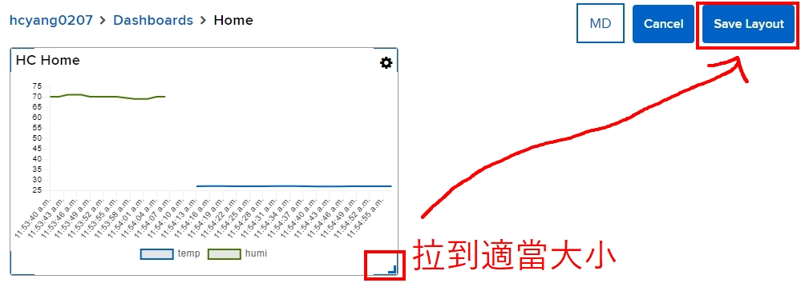
Adafruit – Dashboard
2-5
把Block拉到適當大小，儲存後即完成

Slide 25
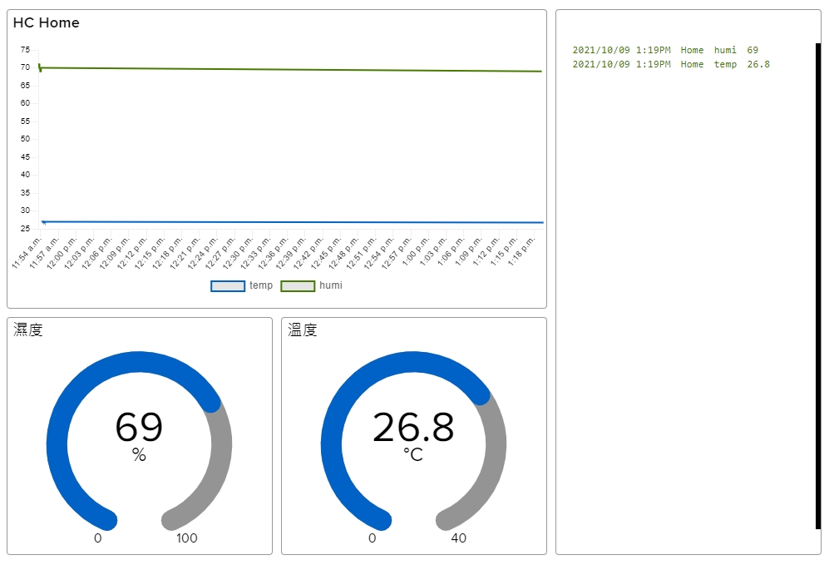
Adafruit – Dashboard
2-5
設定成自己喜歡的Dashboard

Slide 26
Python模擬物聯網裝置
3
透過Google Colab 模擬物聯網裝置
Linux Server 架設 MQTT Server
Python 上傳模擬資料到MQTT Server

Slide 27
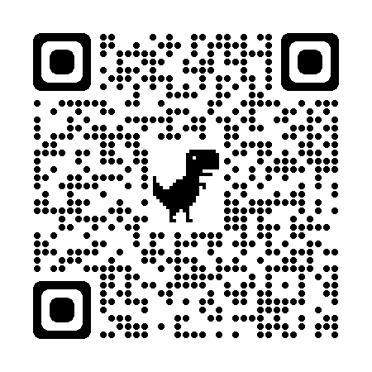
Python模擬物聯網裝置 - Google Colab
3-1
https://colab.research.google.com/
註冊Google帳號/登入Google帳號

Slide 28
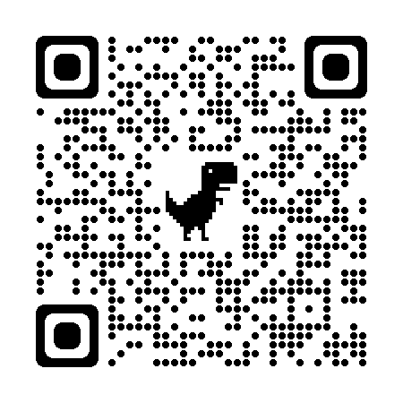
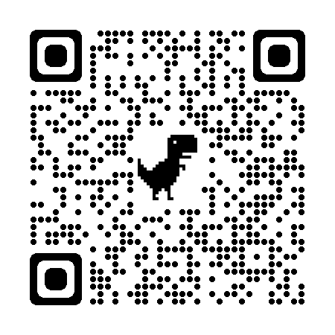
Python模擬物聯網裝置 - Google Colab
3-1
測試程式
https://cumi.co/20211012/
https://cumi.co/20211012/adafruit.ipynb
在Google Colab 執行第一支Python程式
在Colab內安裝Python套件
模擬 Adafruit - Subscribe
模擬 Adafruit – Publish
模擬 AWS MQTT Broker – Subscribe
模擬 AWS MQTT Broker – Publish

Slide 29
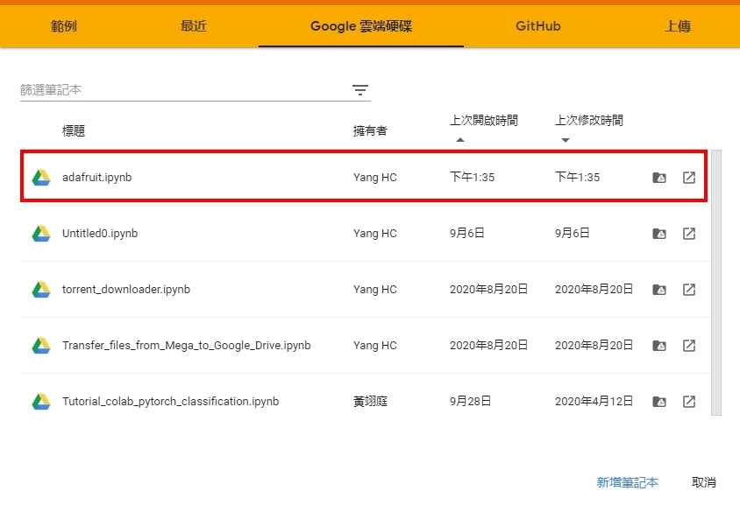
Python模擬物聯網裝置 - Google Colab
3-1
上傳筆記本

Slide 30
Python模擬物聯網裝置 - Google Colab
3-1
執行 Colab 筆記本中第一支 Python 程式

Slide 31
Python模擬物聯網裝置 - Google Colab
3-1
執行 Colab 上安裝 Python 套件(paho-mqtt)

Slide 32
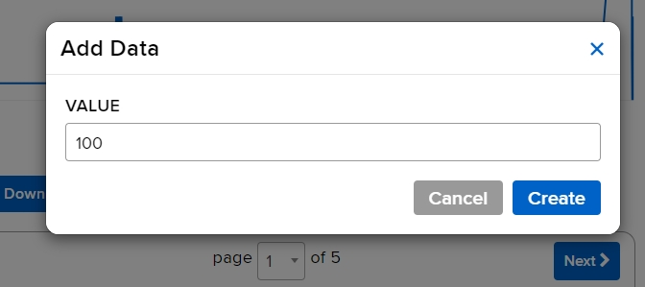
Python模擬物聯網裝置 - Google Colab
3-1
測試 Adafruit Subscribe 裝置，顯示Connected就是成功了，可以到 Adafruit 網站上手動新增資料！！

Slide 33
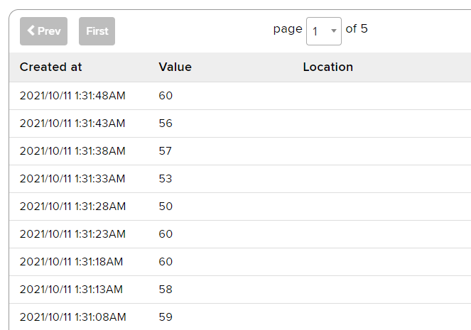
Python模擬物聯網裝置 - Google Colab
3-1
測試 Adafruit Publish 模擬資料，每5秒隨機上傳一筆，可以到 Adafruit 網站上觀看數據變化！！

Slide 34
Python模擬物聯網裝置 – MQTT broker 建置
3-2
作業系統 Ubuntu 21.04 為例，建置無安全性MQTT Server
sudo apt update
sudo apt upgrade
sudo apt install -y mosquitto mosquitto-clients
vi /etc/mosquitto/conf.d/test.conf
allow_anonymous true
listener 1883
sudo systemctl restart mosquitto

Slide 35
Python模擬物聯網裝置 – MQTT broker 建置
3-2
作業系統 Ubuntu 21.04 為例，建置有安全性
mosquitto_passwd -c /etc/mosquitto/passwd test
vi /etc/mosquitto/conf.d/test.conf
allow_anonymous false
password_file /etc/mosquitto/passwd
listener 1883
sudo systemctl restart mosquitto

Slide 36
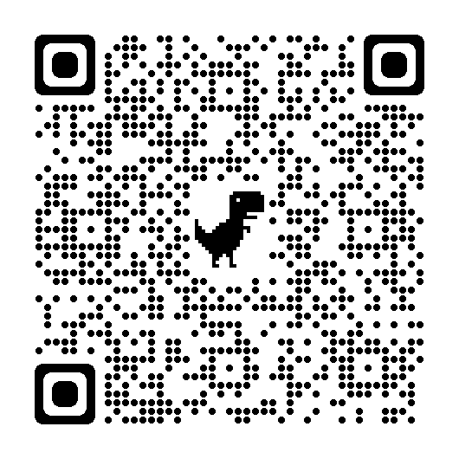
硬體應用
4
https://learn.adafruit.com/category/adafruit-io?total_count=74&total_verbiage=total+series

Slide 37
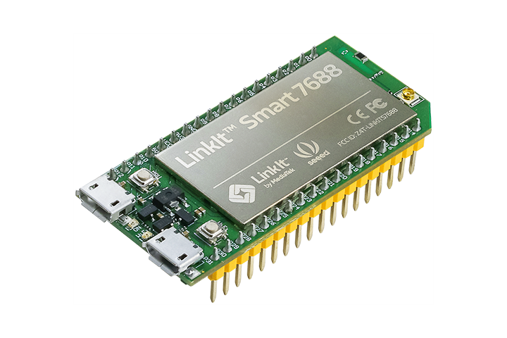
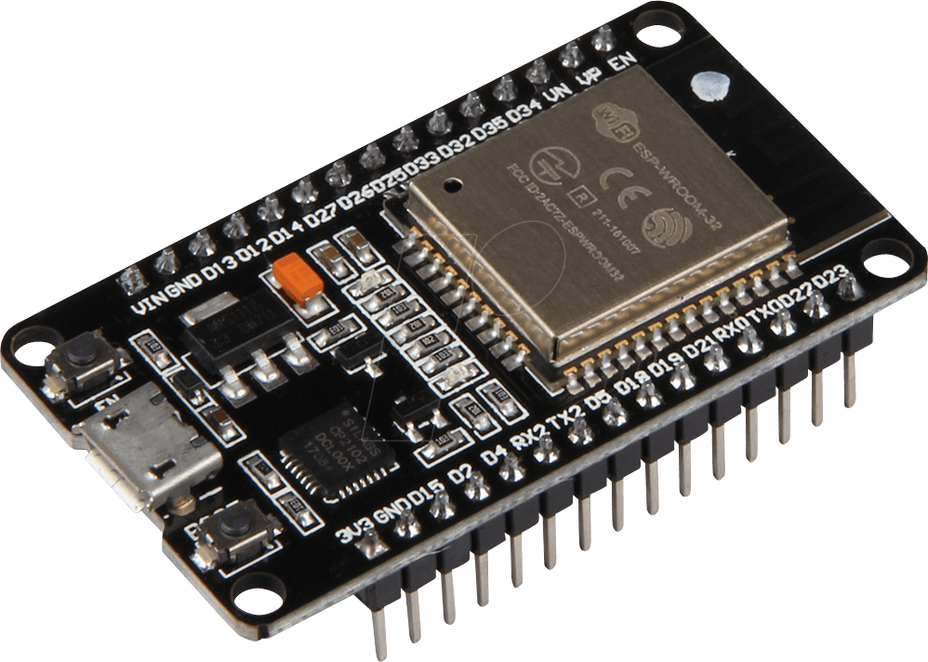
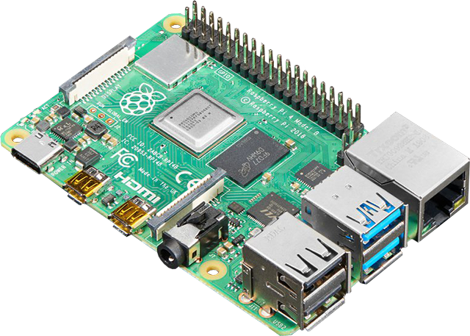
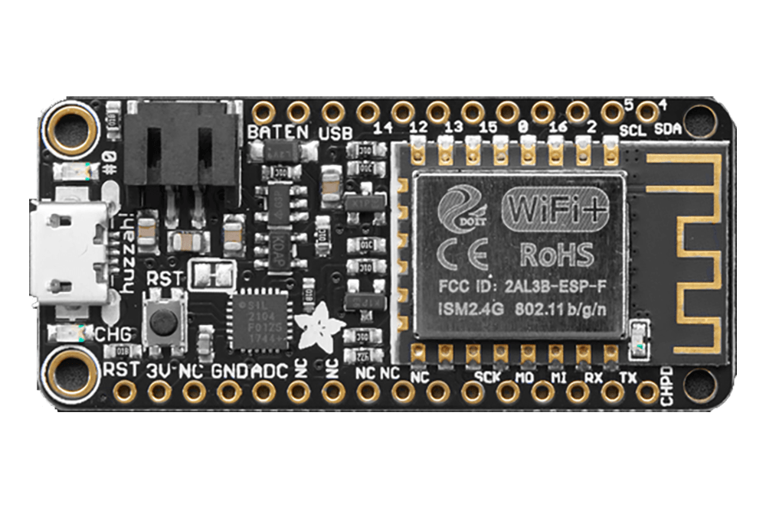
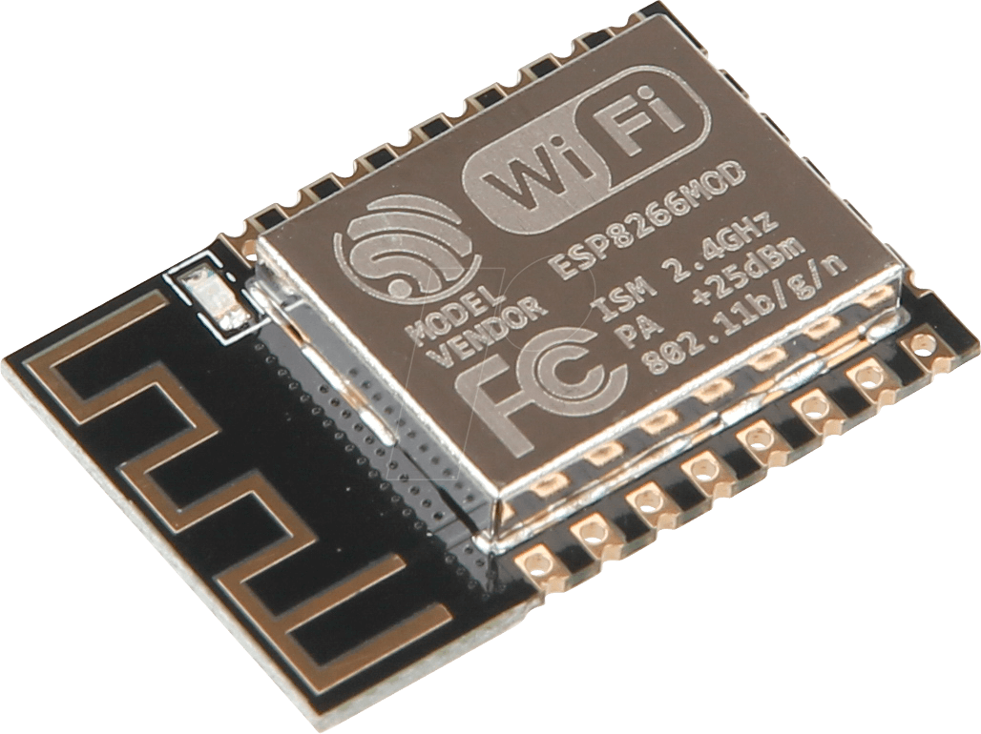
硬體應用 – ESP8266/ESP32 Arduino系列
4-1

Slide 38
問題與討論
5
有沒有讓你聯想到可以應用在那些情境？

Slide 39
Thank You
END
https://cumi.co/20211012

